Slide 1
마피아 게임 - DREAMWARE
0791050 권지학
0791053 김도완
0791028 신재호
0891067 송요섭

Slide 2
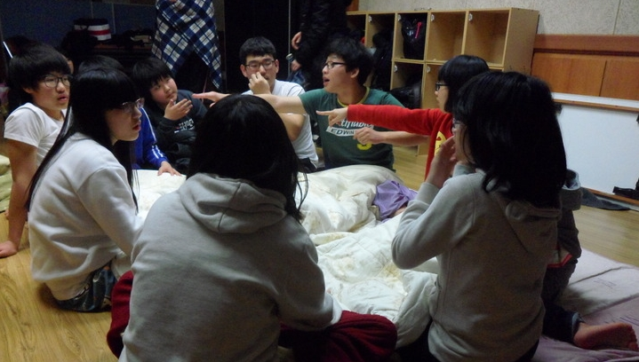
프로젝트 목적
여러 사람이 모여서 해야하기 때문에
MT같은데를 가야지만 할 수 있었던
마피아게임을 스마트폰 어플 로 개발함으로써
언제어디서나 할 수 있도록 구현함.

Slide 3

시장분석
스마트폰 어플리케이션 無
마피아 온라인게임 이용자 약 38만명

Slide 4







시장분석
카카오톡, 마이피플, 앰엔 등
채팅어플은 많으나,
채팅게임은 없음.

Slide 5



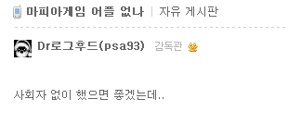
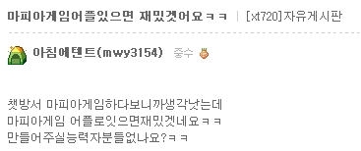
시장분석
마피아게임 어플을 원하는 사람이 많았음

Slide 6
기능적 요구사항
기능 |  | 설명
정보입력 | 회원가입 | 채팅창에서 사용할 id를 입력하고 회원가입을 한다.
 | Login | 회원가입한 id를 이용해서 접속을한다.
 | 방설정 | 사용자들이 접속할 채팅방을 만드는 메뉴창을 만들어 방설정을 입력받도록 한다.
정보저장 | 접속 | 사용자들이 접속할 방(sever)를 입력받는다.
 | 채팅 | 사용자들이 입력하는 메세지는 방(sever)에 저장한다
정보전달 | SEND | Sever에 저장된 메시지를 각각의 사용자들에게 전달해 준다.
 | 미션 | 매시간 마다 OnTime함수를 이용해서 미션 메시지를 User에게 전달해준다.
정보출력 | 승패 | 시민이나 마피아중 살아남은 팀이 승리하게 되고 메시지를 출력한다.
 | 랭킹 | 게임당 승패여부에 따라 일정점수 부여받아 출력된다.

Slide 7
비기능적요구사항
기능 |  | 설명
신뢰성 | 무결성 | 비정상적으로 종료되더라도 이미 입력되어있던 자료(점수)등이 영향을 받고 사라지면 안 된다.
 | 지속성 | 게임이 시작되고 어플리케이션은 계속 유지(접속가능)되어야 한다. 비정상적으로로 나가게 된 방은 게임은 그 방의 게임이 끝나지 않으면 다시 접속되게 하도록 한다.
품질 | 속도 | 채팅 메시지는 바로바로 전달되도록 한다.
 | 크기 | 입력가능한 데이터의 크기는 메모리 또는 보조기억장치가 허용하는 한 무한대로 채팅과 점수입력이 가능해야 한다.
경제성 | 용량 | 최소한의 메모리를 활용하여 프로그램이 작동하도록 제작한다.
 | 가격 | 게임을 즐기기 위한 사람들을 무료로 받을 수 있도록 한다

Slide 8

유스케이스 다이어그램
유스케이스명: 로그인
액터명: 사용자
- 사용자는 로그인을 한다.
사전조건: 회원가입
작업흐름
- 정상흐름
1. 사용자는 로그인을 선택한다.
2. 사용자는 아이디와 비밀번호를 입력한다.
3. 사용자는 로그인을 한다.
- 대안흐름
1. 정상흐름2에서 사용자는 아이디가 없을 경우 회원가입 버튼을 눌러 회원가입부터한다.
- 예외흐름
1.정상흐름3에서 아이디나 비밀번호가 틀릴경우 “잘못된 정보를 입력하셨습니다.” 라는
메시지를 출력한다
초기화면
개인정보를 입력하고 아이디를 등록
회원가입을 한다.
<<include>>
아이디와 비밀번호를 입력하고 로그인
로그인한다.
<<include>>

Slide 9
유스케이스 다이어그램
게임화면
임무를 받는다
<<include>>
게임이 시작되면 자동으로 임무부여
채팅을 한다.
<<extend>>
게임중 죽게되면 채팅을 못하게됨
투표를 한다.
<<include>>
일정시간이 되면 모든사용자는 투표권을
부여받음.
마피아는 한사람을 죽임.
밤이 되면
활동을 한다.
경찰과 보디가드는 각자의 능력을 사용
마피아를
모두 잡음
게임이 끝나면 종료된다.
마피아가 시민을 모두 죽임

Slide 10
테스트 계획서
구분 | 테스트 이유 | 테스트 방법 | 테스트 통과기준 | 비고
로그인 | 로그인시 대소문자를 구분해야 한다 | 아이디를 소문자와 대문자를 섞어서 만들고 각각 대문자또는 소문자로만 입력해본다. | 대문자또는 소문자로만 입력시 로그인되지 않고 정확히 대소문자를 구분해 아이디를 입력해야 로그인이 됨
 | 로그인시 정보를 정확하게 입력해야 한다. | 틀린정보로 입력을 여러 번 시도 해본다. | 틀린정보를 입력하면 로그인이 되지 않아야 함
게임진행 | 5명 이상이 모여야 게임을 시작할 수 있다. | 4명,3명 등 5명이하의 인원으로 게임을 실행해본다. | 5명이상일때만 게임이 실행되야 한다.
 | 10명 이하까지 게임에 참여할 수 있다. | 10명을 넘기는 인원으로 접속을 시도해본다. | 10명이 차면 그 이상은 참가가 되지 않아야 한다.
 | 게임 중 죽으면 채팅에 참여할 수 없다. | 게임 중에 죽고 여러 문자로 채팅을 시도해 본다. | 죽은 사람이 채팅이 되지 않아야 한다.
 | 게임중 투표는 정확해야 함 | 여러 시도로 투표를 해보고 정확히 되는 지 본다. | 투표가 정확해야 한다.
랭킹시스템 | 점수가 데이터베이스에 제대로 저장되는지 확인해야한다. | 여러 번 게임을 시도하면서 점수가 제대로 출력되고 있는지 확인한다. | 저장된 점수가 알맞은 값이 나오는 지 본다.
채팅(java) | Java로 짠 채팅 코드가 제대로 실행되는지 확인한다. | Sever 컴퓨터를 잡고 client로 접속해서 메시지가 전달되는지 확인 | 메시지 수신발신이 되는지 확인한다.
채팅(android) | Android로 짠 채팅 코드가 제대로 실행되는지 확인한다. | Socket을 잡고 접속해서 메시지가 전달되는지 확인 | 메시지 수신발신이 되는지 확인한다.

Slide 11
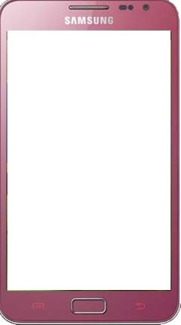
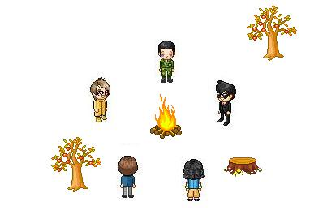
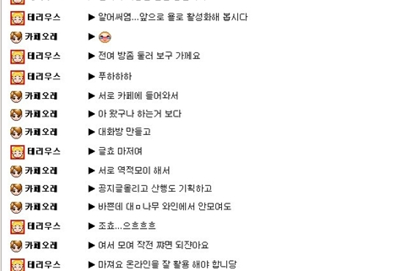

프로젝트 경과
3월 21일 팀 결성
2주간 3번의 아이디어
회의를 거쳐
마피아게임을
만들기로 결정
송요섭
권지학
신재호
김도완

Slide 12
역할분담
권지학 – 프로그램 코딩 및 발표
김도완 – 네트워크 채팅 구현,네트워크 연동
신재호 – 디자인 및 프로그램 코딩
송요섭 – 어플리케이션 구현 및 네트워크 연동

Slide 13
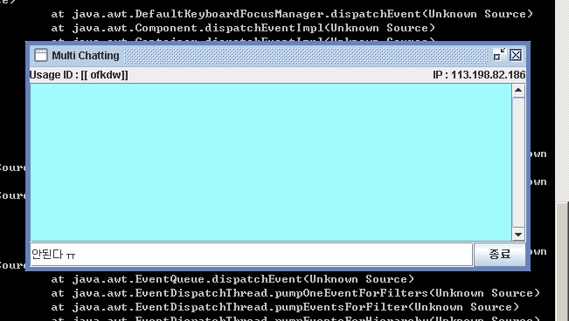
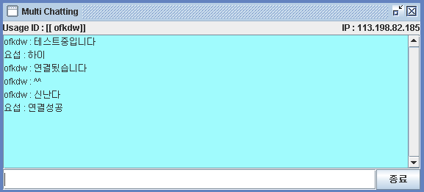
프로젝트 경과
5월13일 채팅프로그램
구현 실패
5월17일 데스크탑용
채팅프로그램 구현

Slide 14
테스트케이스
테스트 케이스 ID: javachattest-1
목적 | 자바로 데스크탑 용 으로 구현한 채팅시스템이 잘 구현되는지 확인한다.
테스트조건 | 미리 server를 잡고 client에 접속했다
테스터 | 김도완 | 테스트일자 | 2012.5.15 ~ 2012.5.15
단계 | 입력값 | 예상 출력값 | 실행결과 | 조치사항 | 조치후 시험결과
1 | Id:ofkdw Ip:113.198.82.186 Id:jh Ip:113.198.82.185 | 정상 로그인 | 서버에 접속이 안됬다. | 서버 Ip와 내 Ip를 입력하는 곳이 잘못 입력해서 고쳐주었다. | 정상접속이됨

Slide 15
테스트케이스
테스트 케이스 ID: javachattest-2
목적 | 자바로 데스크탑 용 으로 구현한 채팅시스템이 잘 구현되는지 확인한다.
테스트조건 | 미리 server를 잡고 client에 접속했다
테스터 | 김도완,송요섭 | 테스트일자 | 2012.5.17 ~ 2012.5.17
단계 | 입력값 | 예상 출력값 | 실행결과 | 조치사항 | 조치후 시험결과
1 | Id:Dreamware Ip:113.198.82.186 Id:jh Ip:113.198.82.185 | 정상 접속 | 서버에 정상접속 | Java용 코드를 안드로이드로 전환 | 정상접속됨

Slide 16
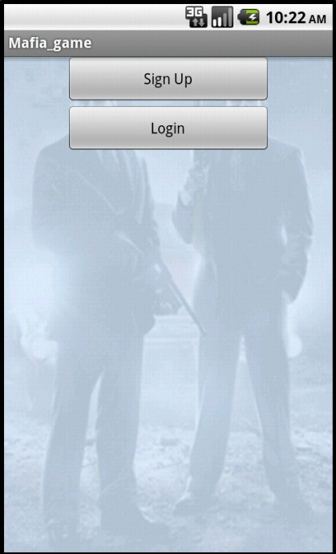

프로젝트 경과
5월18일 안드로이드 기반으로
본격적 개발시작
안드로이드 공부중…

Slide 17
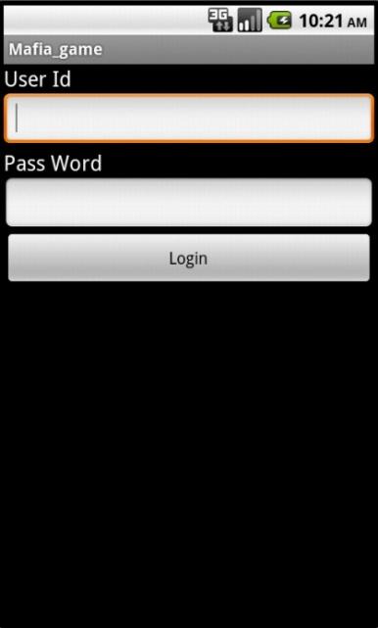
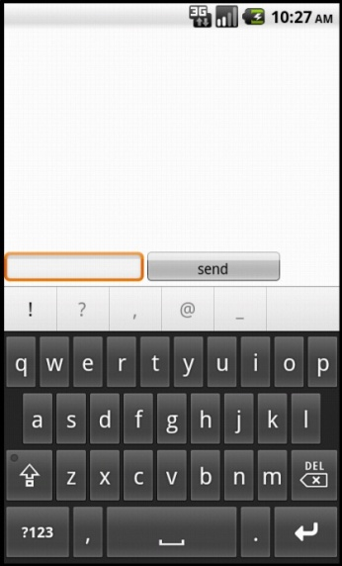
프로젝트 경과
5월 20일 로그인화면 구현
5월 28일 채팅방 구현

Slide 18
테스트케이스
테스트 케이스 ID: login-1
목적 | 안드로이드용으로 구현한 로그인 시스템이 잘 되는지 확인
테스트조건 | 미리 server를 잡고 client에 접속했다
테스터 | 김도완 | 테스트일자 | 2012.5.20 ~ 2012.5.20
단계 | 입력값 | 예상 출력값 | 실행결과 | 조치사항 | 조치후 시험결과
1 | Id:ofkdw Password:111 | 정상 로그인 | 로그인되는 부분을 제대로 구현하지 않아서 되지 않았다. | 로그인 구현 소스 수정

Slide 19
테스트케이스
테스트 케이스 ID: androidchattest-1
목적 | 안드로이드를 이용해 만든 채팅시스템이 잘 구현되는지 확인한다.
테스트조건 | 버튼을 만들어서 socket에 client에 접속했다
테스터 | 신재호,송요섭 | 테스트일자 | 2012.5.28 ~ 2012.5.28
단계 | 입력값 | 예상 출력값 | 실행결과 | 조치사항 | 조치후 시험결과
1 | 로그인 아이디 | 정상 접속 | 서버에 정상접속이 됬지만 메시지가 출력되지 않았다. | Java용 코드를 안드로이드로 전환하면서 틀린 부분을 수정중

Slide 20
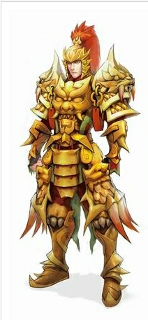
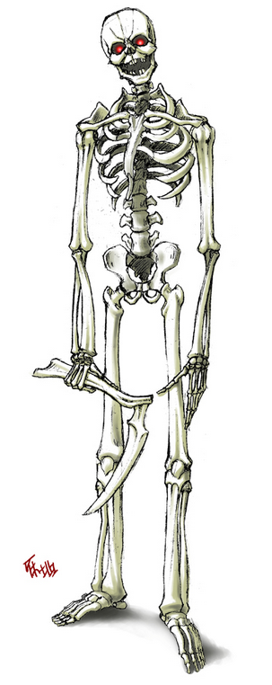
후기

